Slide 1
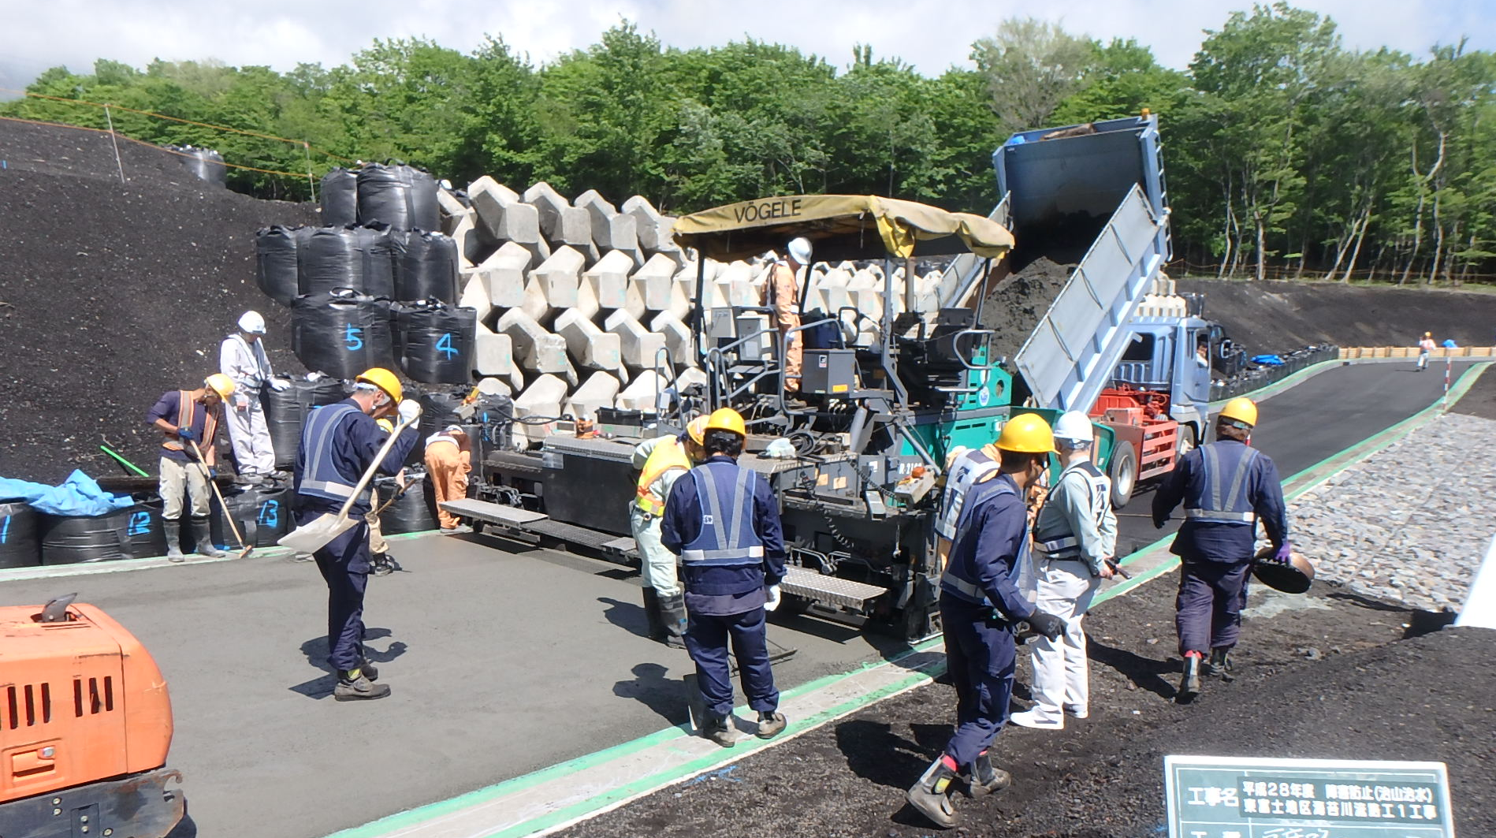

平成28年 度障害防止（治山治水）東富士地区海苔川流路工1工事
転圧コンクリート舗装（RCCP工法）
における品質確保
臼幸産業株式会社

Slide 2
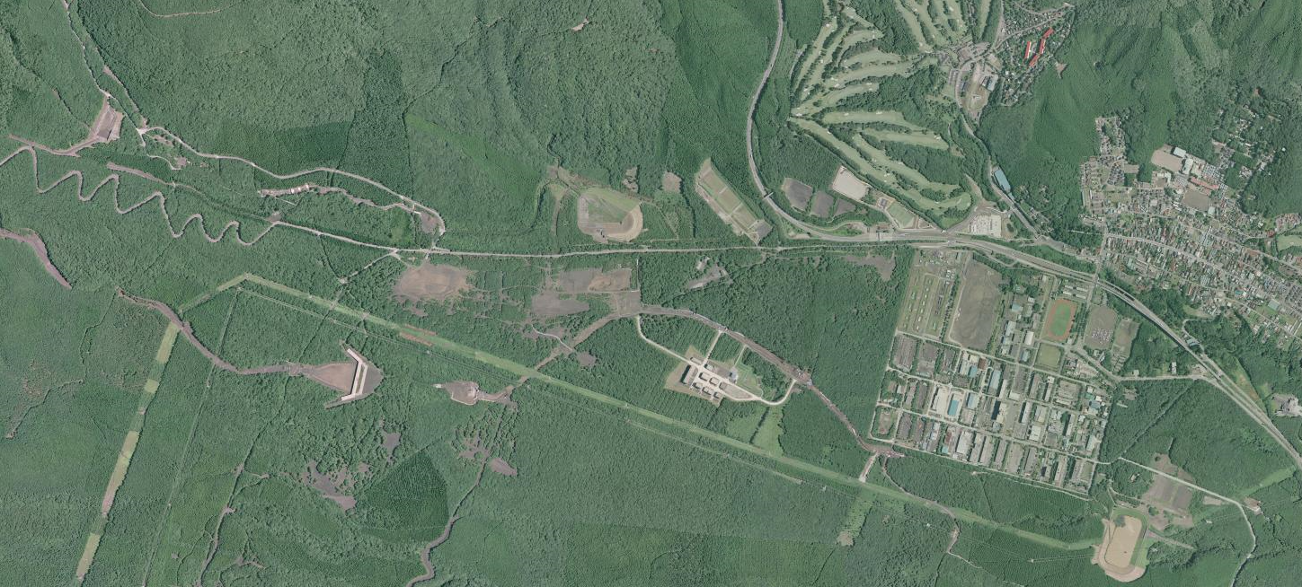
位置図：静岡県駿東郡小山町須走
東富士五湖道路
至 富士山
ふじあざみライン
H28海苔川流路工１工事

Slide 3
工事概要
○ 流路工 L＝3.6ｍ
○ 河床路工 L＝240ｍ
転圧CO
A=1000㎡

Slide 4
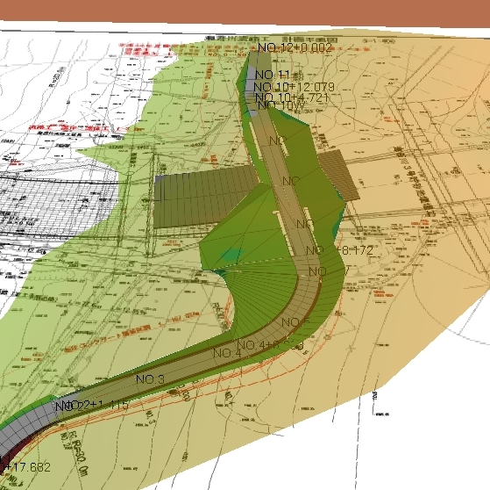
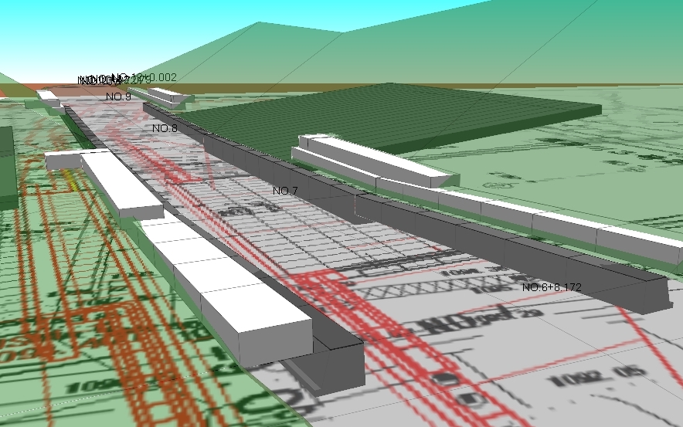
3Dデータ平面図
3Dデータ

Slide 5
転圧コンクリート舗装（RCCP工法）
転圧コンクリート舗装（RCCP）は、
通常の舗装用コンクリートよりも著しく水量を減じた超硬練りのコンクリートをアスファルトフィニッシャーなどで、路盤上に敷均しこれを振動ローラーなどによる転圧で十分締固めて高強度のコンクリート版とするものです。

Slide 6
特徴
○施工速度が早い
○初期材令時の耐荷力に優れている
○短い養生期間で早期開放
○凍結融解の繰返し作用に対する抵抗性
○ライフサイクルコスト
○高い耐久性
○路面温度の低減
○廃棄物の有効活用

Slide 7
超硬練りコンクリート
スランプ0cmの超硬練りコンクリートは、
ダムにおけるRCD用コンクリートや舗装のRCCP用コンクリート、工場製品における即時脱型用コンクリート等に多用されている。
特殊なあつかいが必要な材料であることから、品質管理事例が少なく、仕様書も簡易に示されている。その為、施工前に作業基準を決定する必要がある。

Slide 8
転圧コンクリート舗装での確認項目
①転圧コンクリートの配合確認・配合試験
②転圧コンクリートの練混ぜ時間
③転圧コンクリートのコンシステンシー
【プラント】
④コンシステンシーの経時変化
⑤路盤・舗装用密度計の現場校正
⑥コンクリート温度管理
①材料運搬時間の測定
②転圧回数の違いによるRI試験の実施
【施工現場】
【施工現場】
③カッター目地の施工確認
④コンクリート温度管理

Slide 9
【プラント】

Slide 10
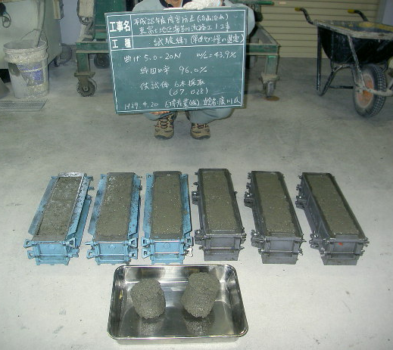
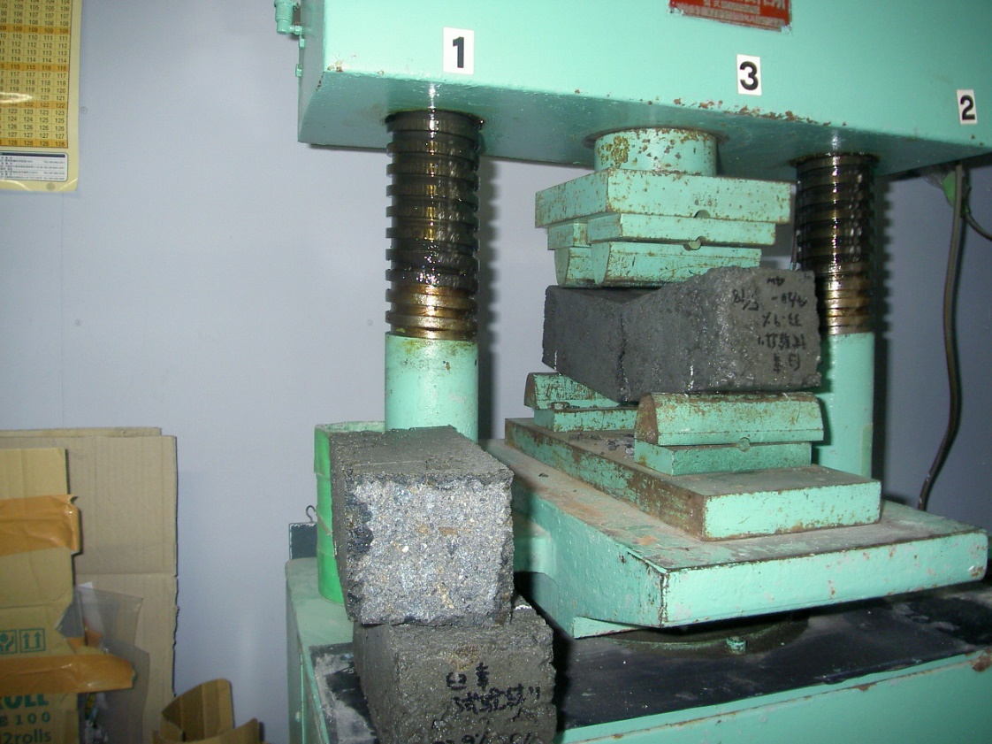
①転圧コンクリートの配合確認・配合試験
表-１ 転圧コンクリートの配合
粗骨材の最大寸法 （mm） | 細骨材率ｓ/a （％） | 水セメント比ｗ/ｃ （％） | マーシャル締固め密度 （ｇ/㎤） | 単位量（㎏/㎥）
 |  |  |  | 水 Ｗ | セメント Ｃ | 細骨材 Ｓ | 粗骨材 Ｇ | 混和材
20 | 40.0 | 38.9 | 2.508 | 105 | 270 | 855 | 1278 | 2.7

Slide 11
②転圧コンクリートの練混ぜ時間
※このほかに運搬ダンプのシート掛け時間5分程度を見込む
細骨材 セメント
計量水 粗骨材
フライアッシュ混和材
材料練り混ぜ
材料練り混ぜ
投入に要する時間
30秒
練り混ぜに要する時間
60秒
排出に要する時間
10秒
③出荷した転圧コンクリートのコンシステンシー
試験施工で出荷した転圧コンクリートの使用量は8㎥あり、運搬車両（10ｔＤ）2台にて運搬を行い出荷ごとに試料を採取し、マーシャル締固め試験にてコンシステンシーの確認を行った。
表-2 マーシャル試験結果
ダンプ台数 | 1台目 | 2台目
締固め率（％） | 95.0 | 95.8
④転圧コンクリートのコンシステンシーの経時変化
 | 出荷からの経過時間
 | 出荷直後 | 30分後 | 60分後
締固め率（％） | 95.0 | 95.3 | 95.1
表-3 コンシステンシーの経時変化
上記の表-3の結果から、転圧コンクリートのコンシステンシーロスは、60分を経過後もほとんどないと考えられる。本工事におけるプラントから現場までの時間は、20～25分であり、出荷より敷均しまでの時間は、30～60分の間と考えられる為、出荷時においてコンシステンシーのロスを見込んだ配合を考慮する必要は無いと考えられる。

Slide 12
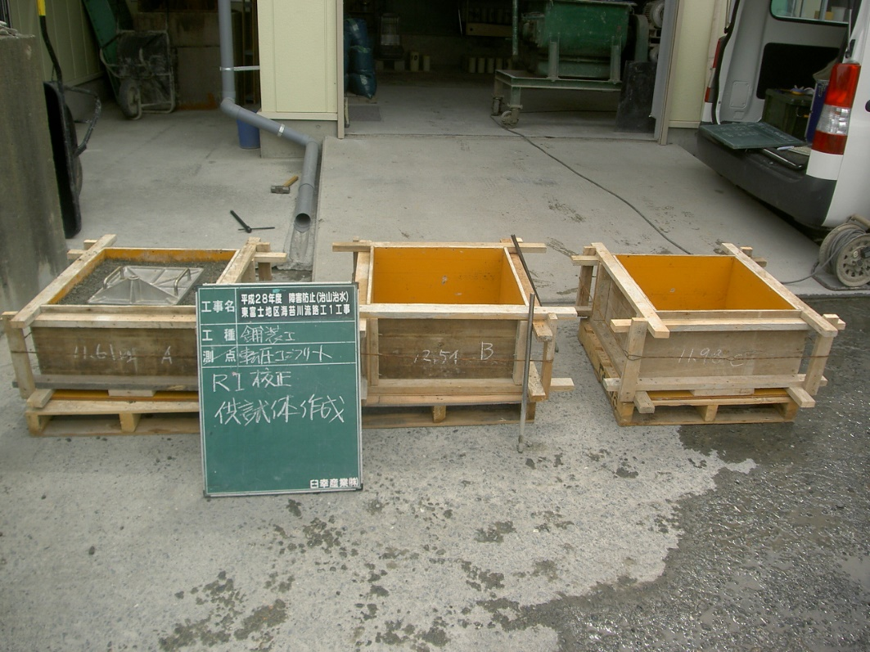
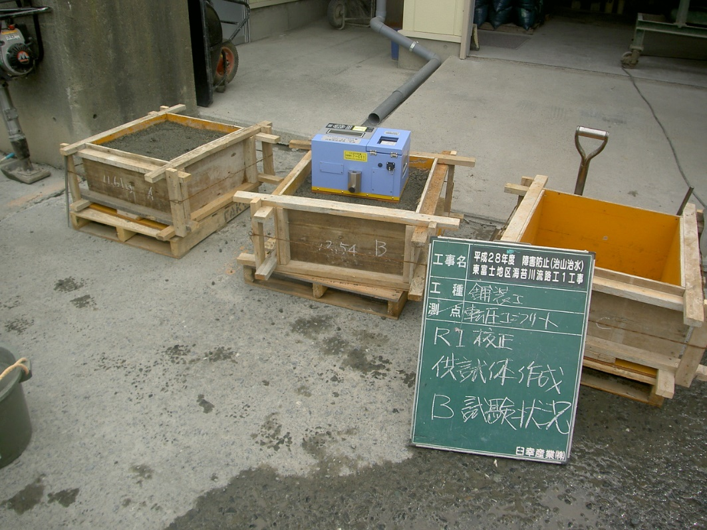
⑤路盤・舗装用密度計の現場校正
［3供試体］
［透過型方式］
NETIS KK-140021-A
供試体を作成し密度を算出
RI試験測定の比較・校正

Slide 13
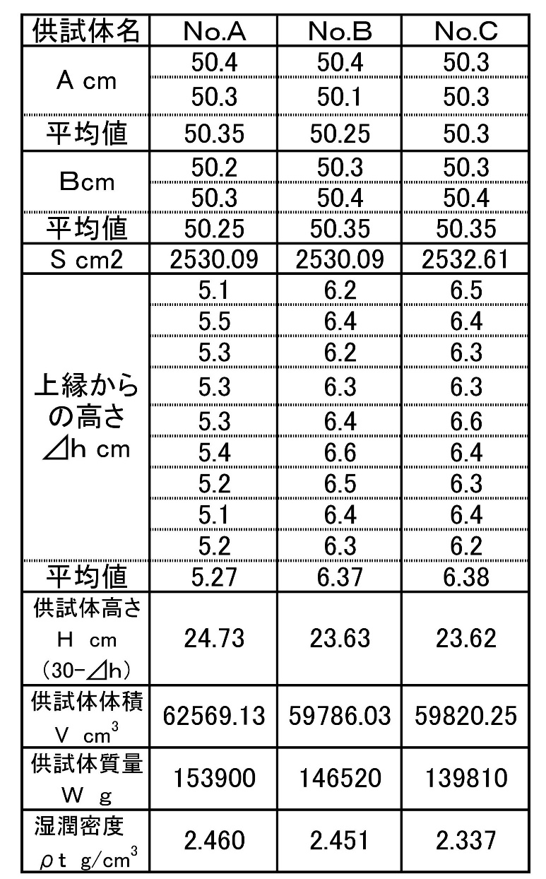
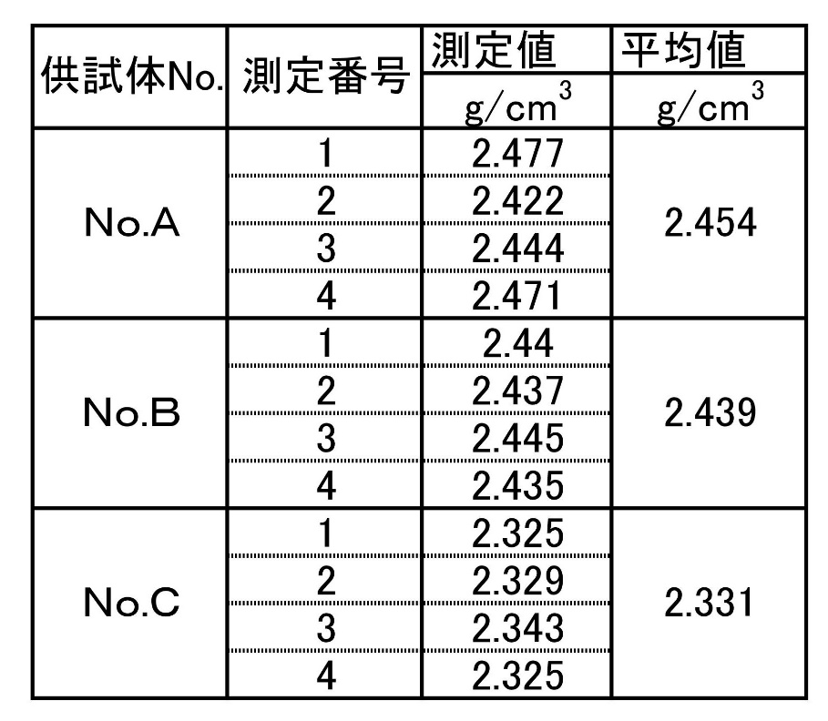
キャリブレーション用供試体測定表
供試体密度（質量・体積測定）
供試体密度（RI測定）

Slide 14
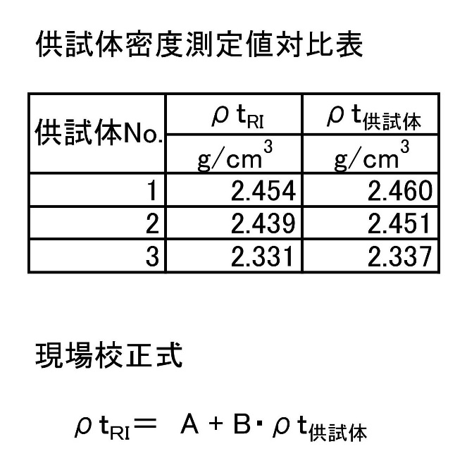
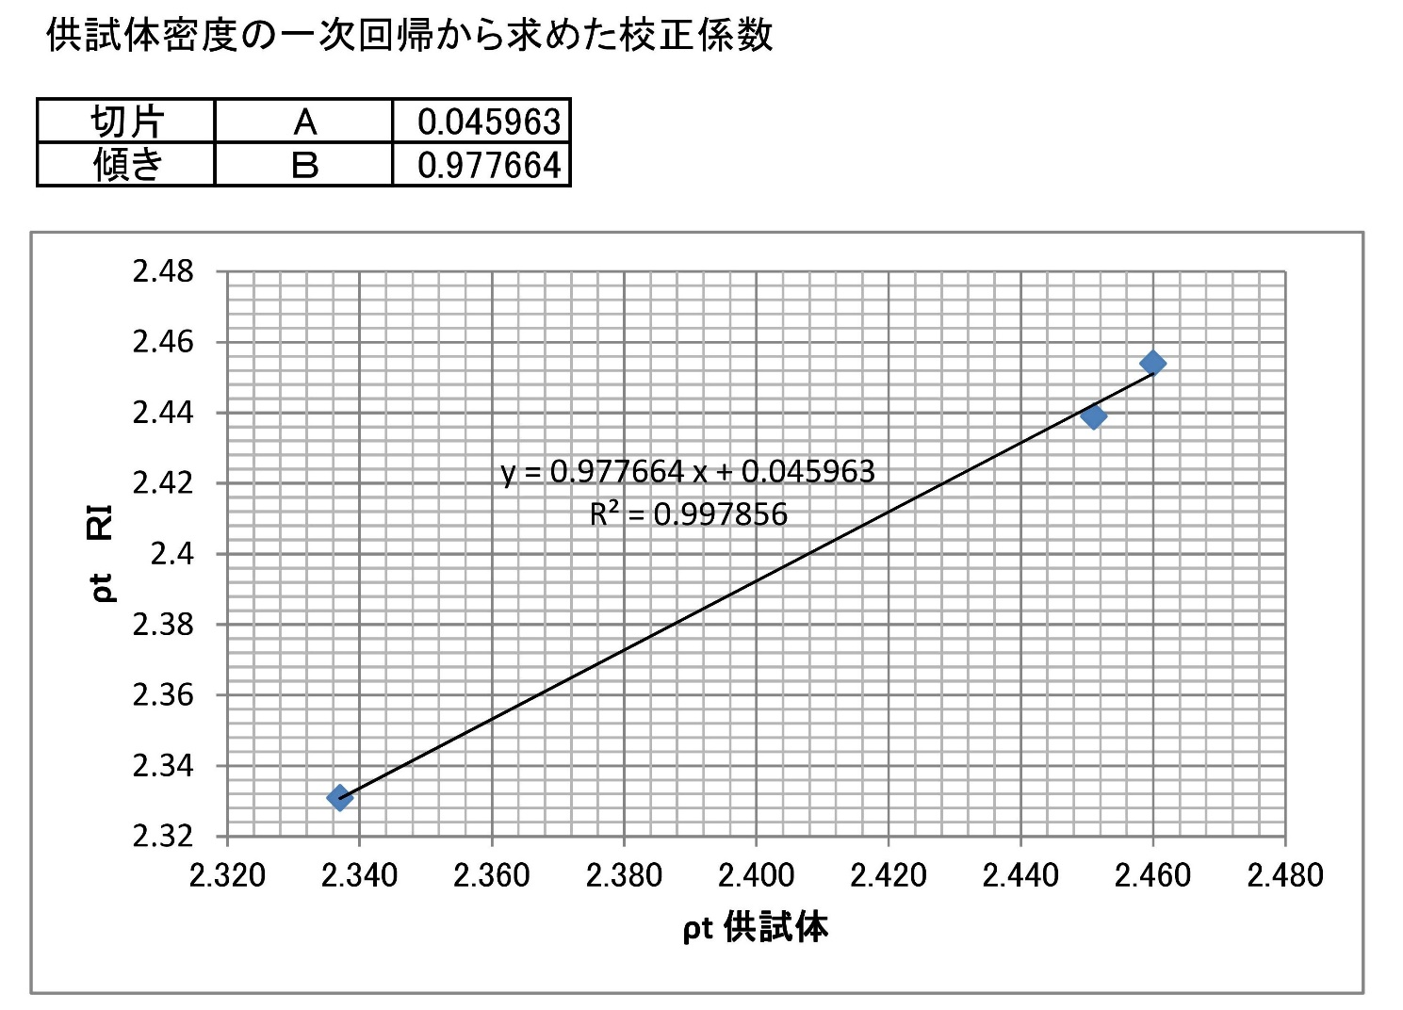
RI計器の現場校正表

Slide 15
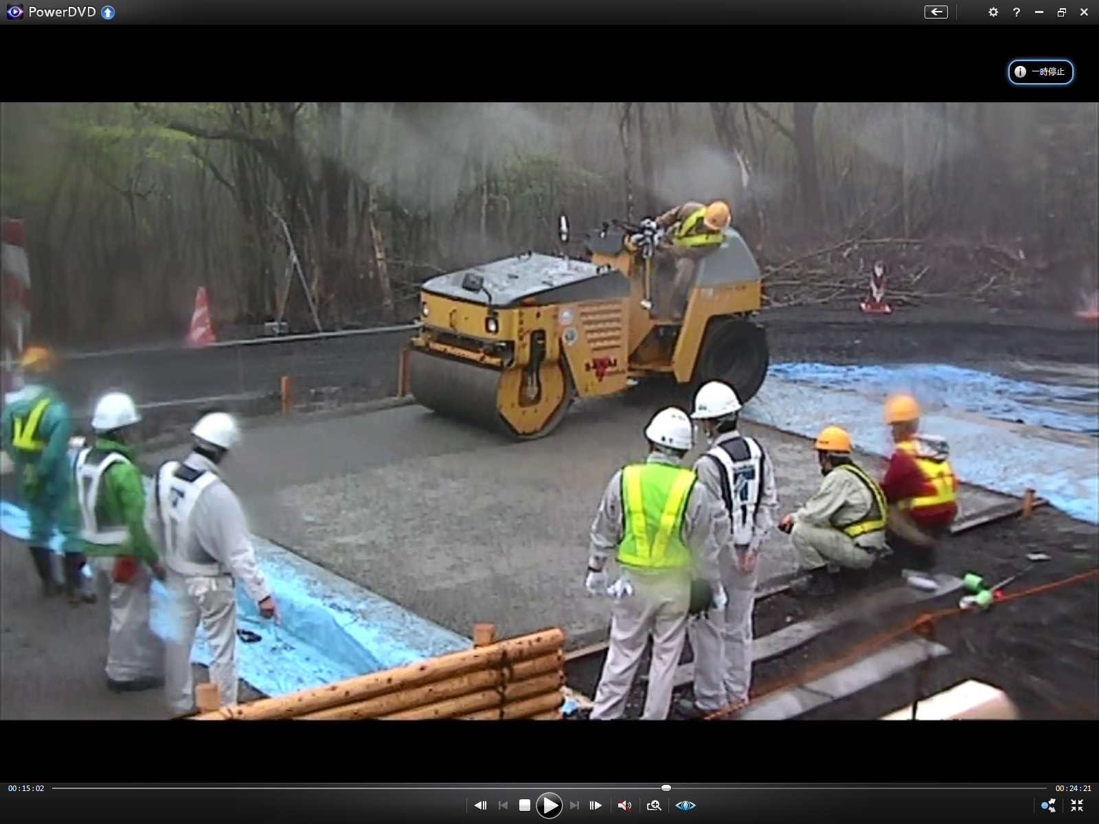
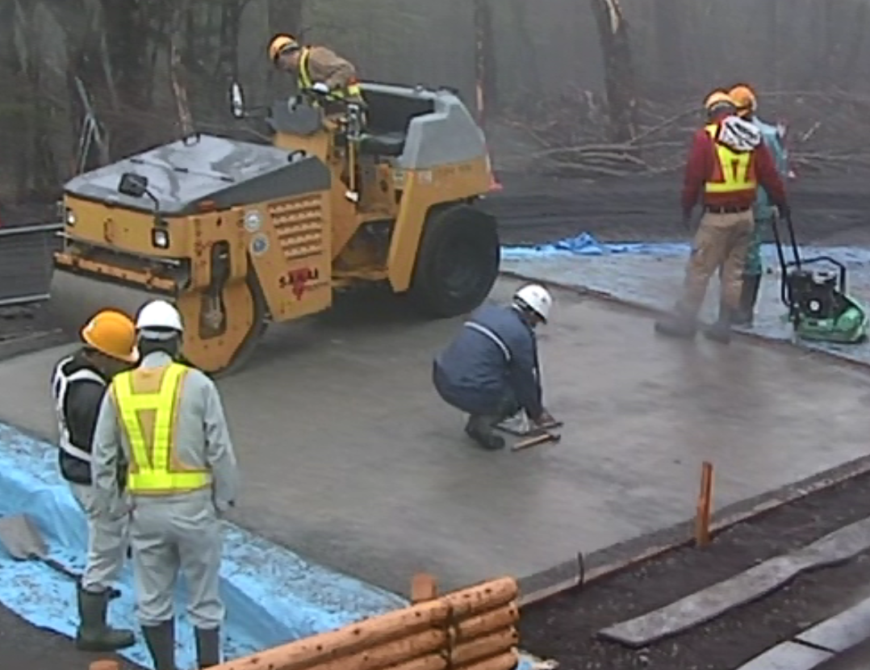
試験施工
○材料の品質特性の把握・・・運搬時間・転圧特性
○RI試験器による締固密度試験基準の把握
○施工目地の施工方法検証

Slide 16
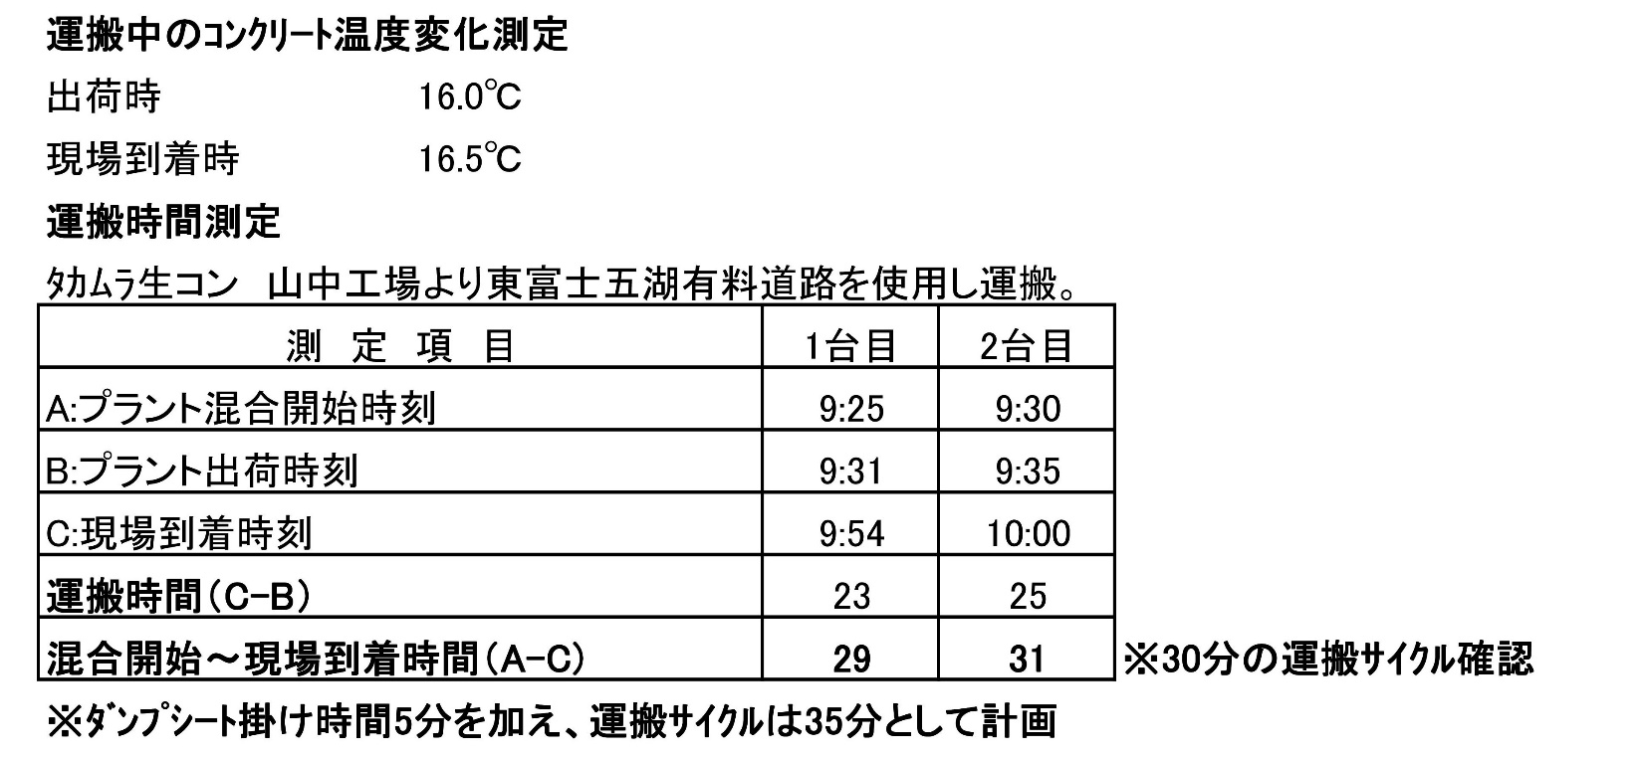
転圧コンクリートの運搬方法
転圧コンクリートの運搬には10ｔダンプトラックを使用。コンクリートの積み込み量は1台当り4.0㎥として実施。
運搬中は混合物（転圧コンクリート）の乾燥を防ぐ為に、シート養生を行った。
舗設方法
10ｔダンプにて現場運搬後、バックホウ0.2㎥級及び人力にて敷均しを行った。
この時、厚さ25cmに対して5cmの余盛りを設定し、その後転圧をおこなった。
この5cmの余盛り設定で、沈下量が5～7cmを確認。本施工時は、フィニッシャー施工の為、2～3cmの余盛り量を設定し施工。

Slide 17
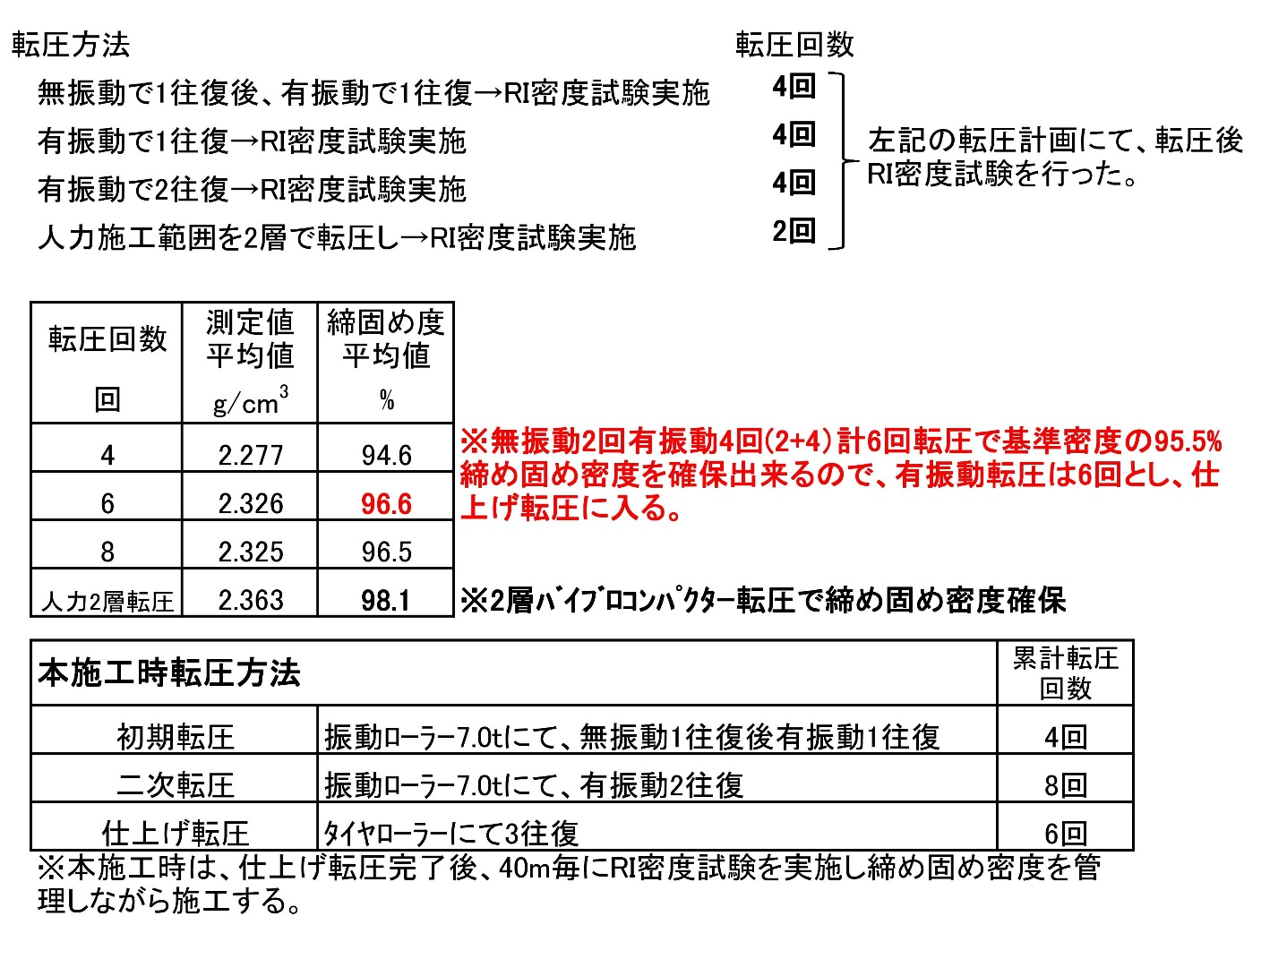
転圧方法

Slide 18
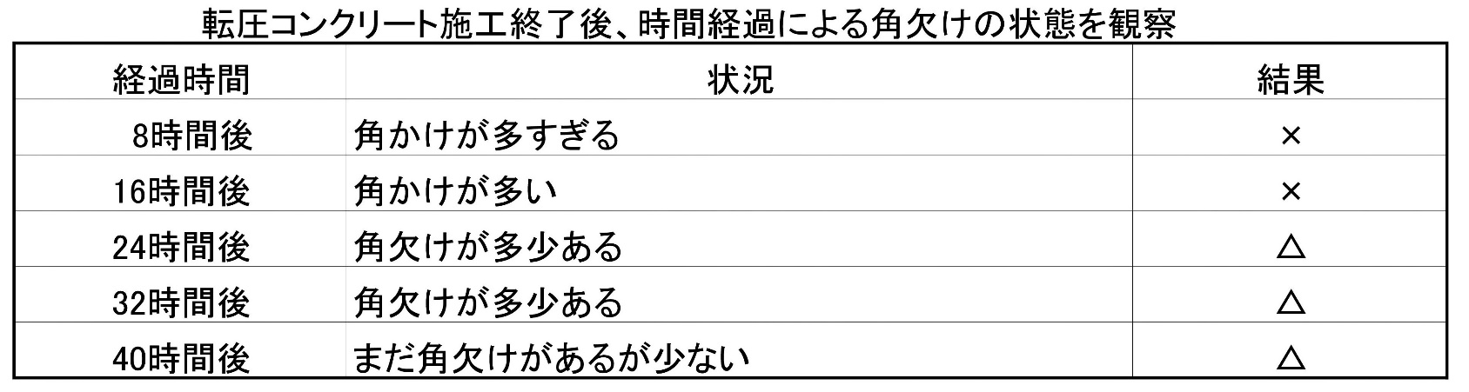
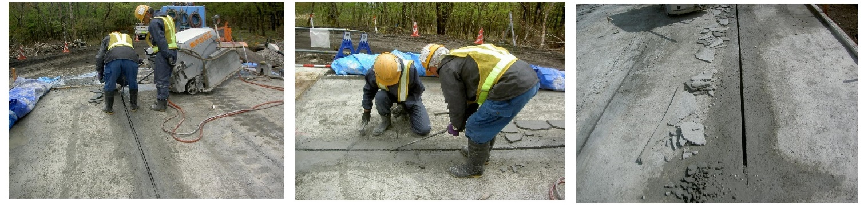
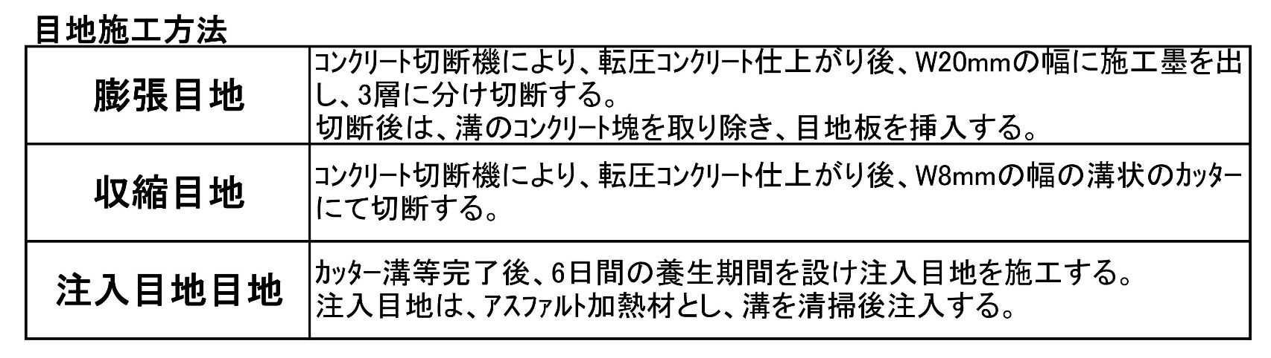
カッター目地
今回の試験舗装の結果より、
カッター切断時期は、転圧完了後24時間後からが有効と思われる。
カッター切断による角欠け部分については、アスファルト注入剤で充填される為、構造品質上問題はない。

Slide 19
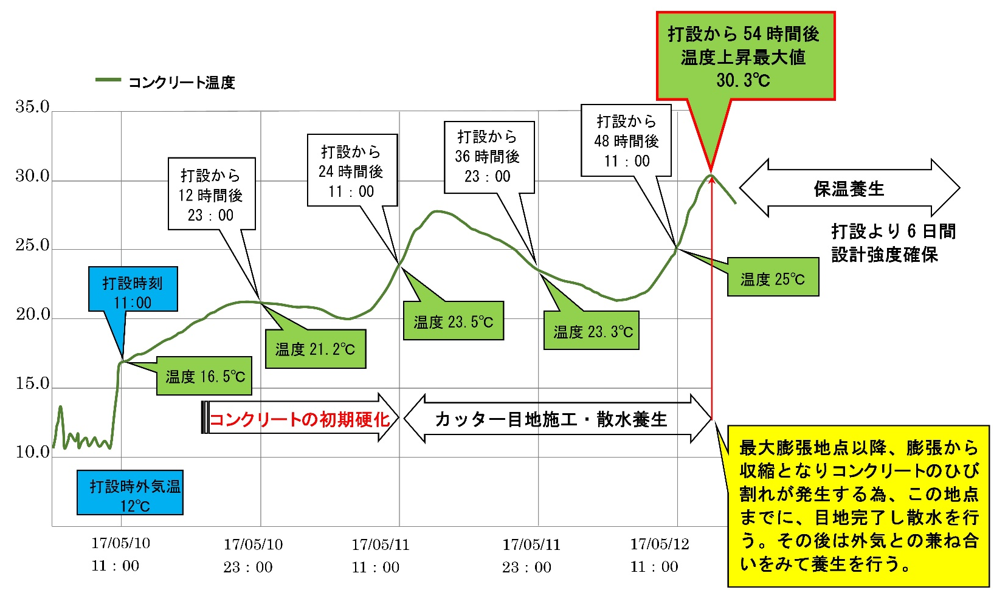
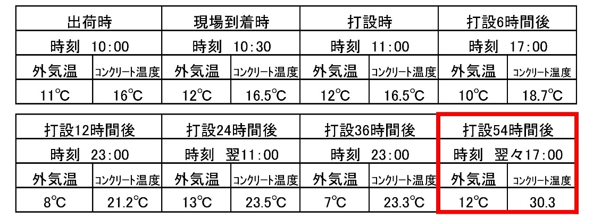
⑥コンクリート温度管理
施工開始から施工した転圧コンクリートの内部温度を計測

Slide 20
【施工現場】

Slide 21
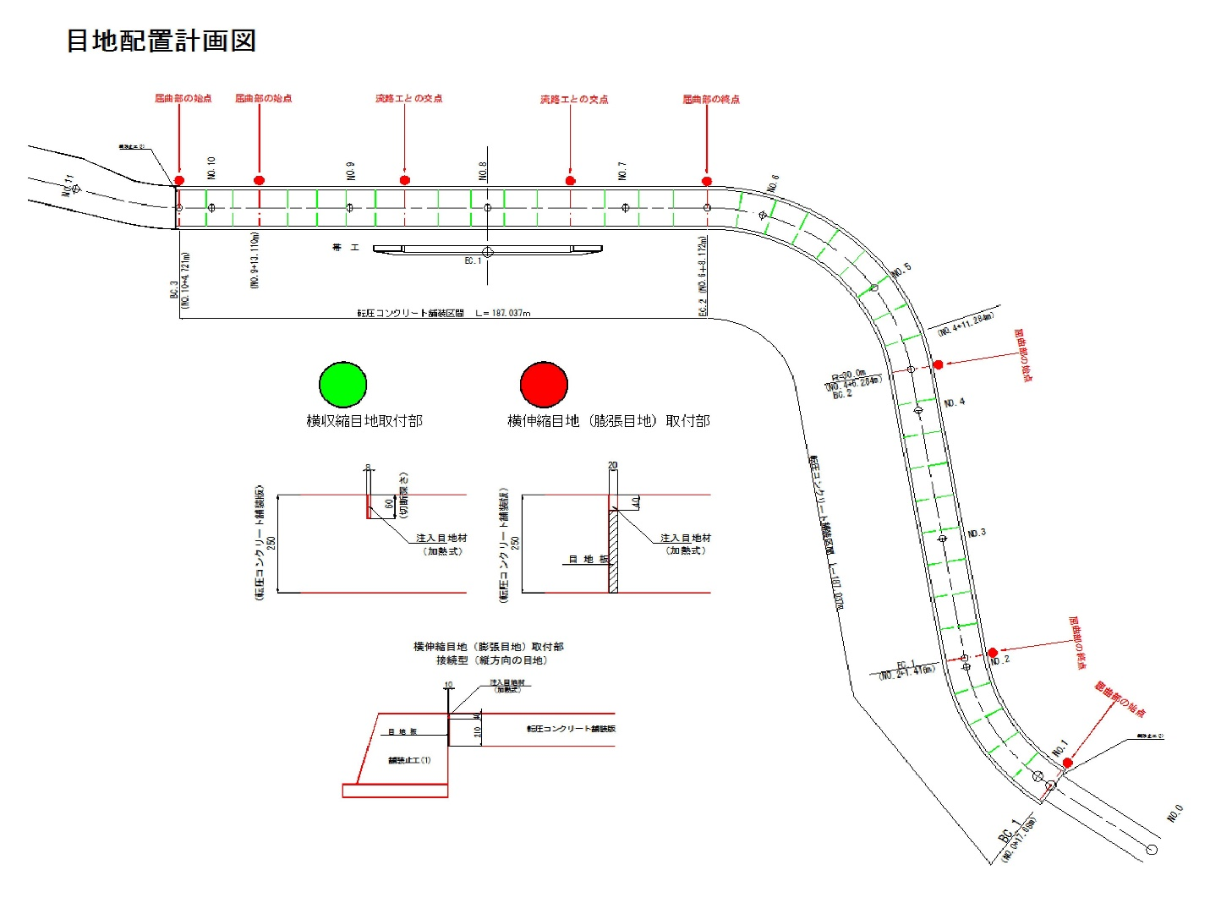
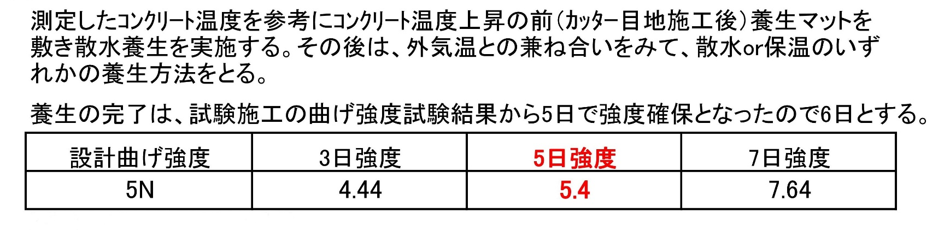
養生

Slide 22
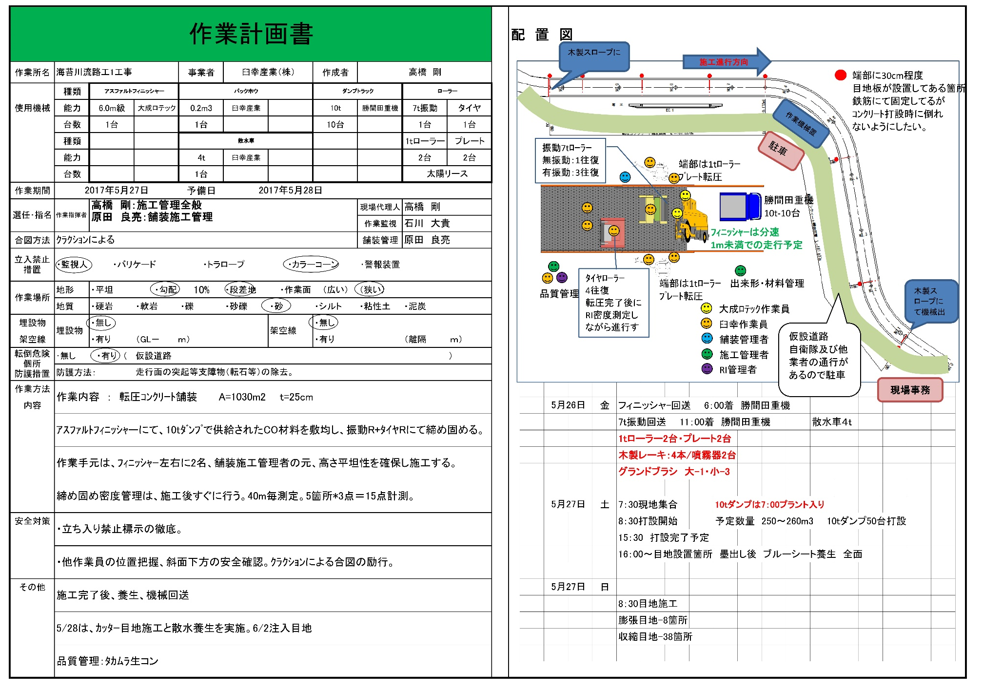
作業計画

Slide 23
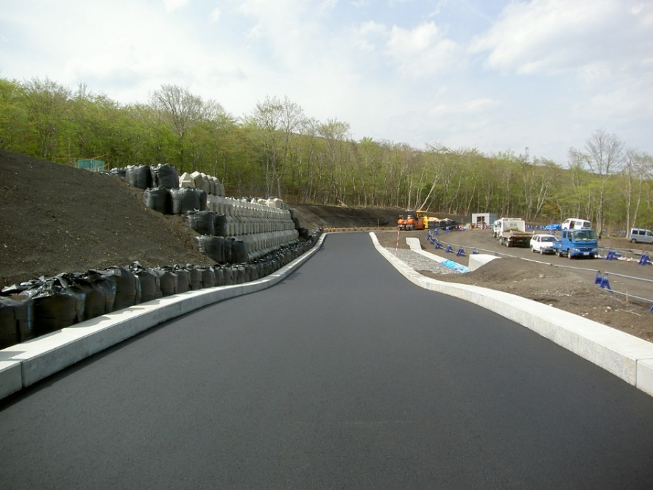

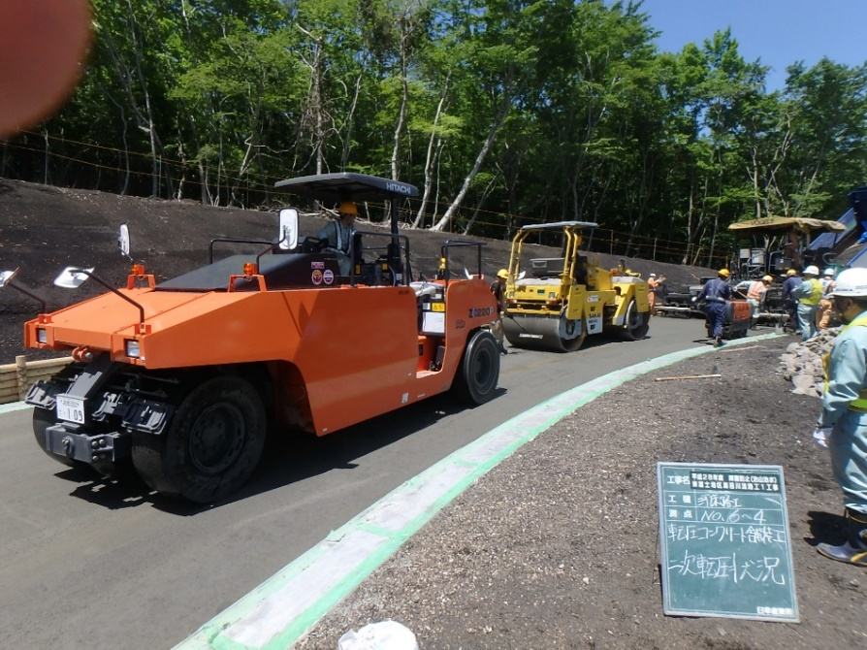
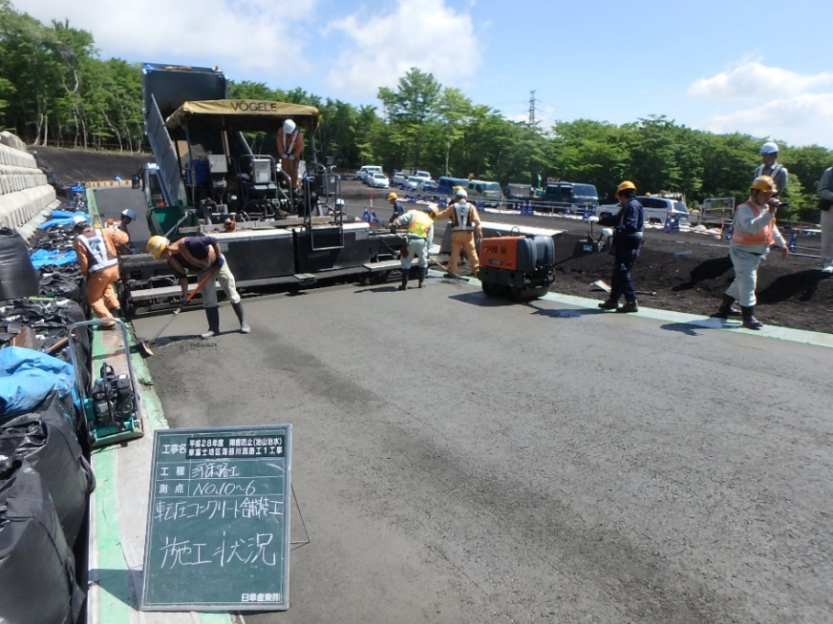
基層完了
舗設状況
転圧状況
舗設状況

Slide 24
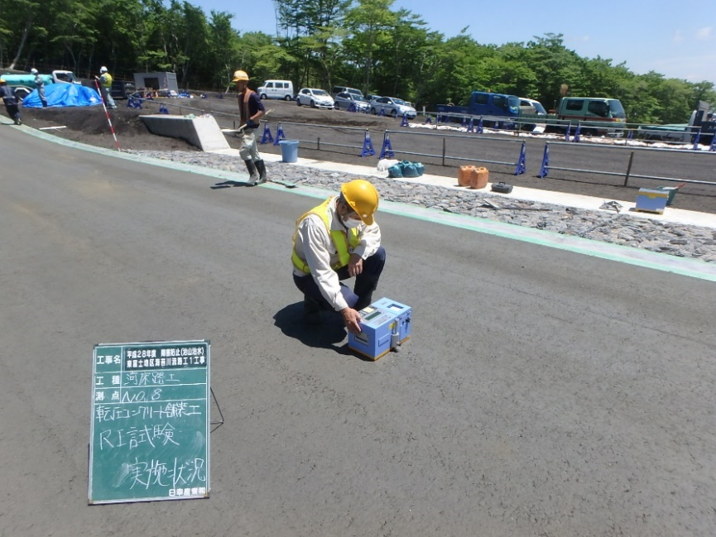
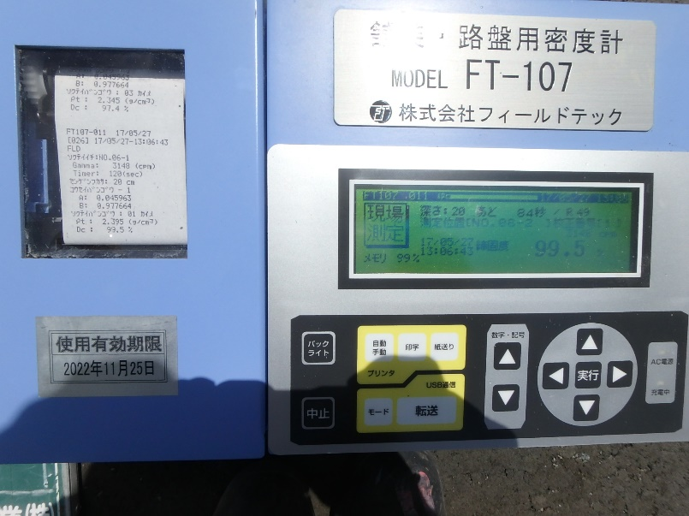
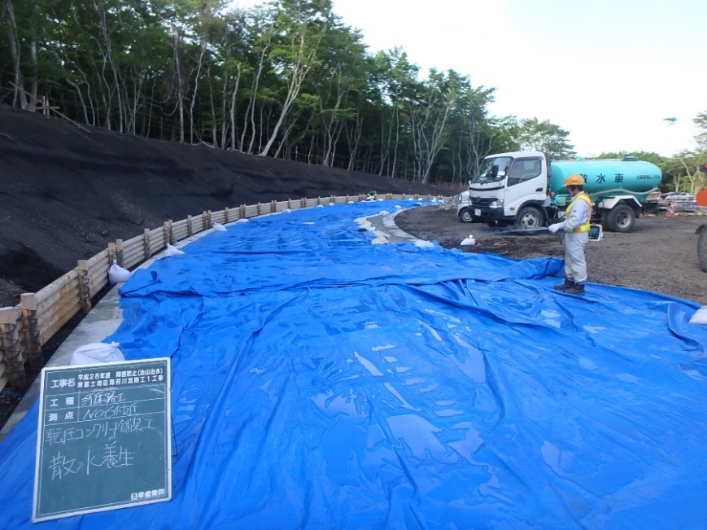
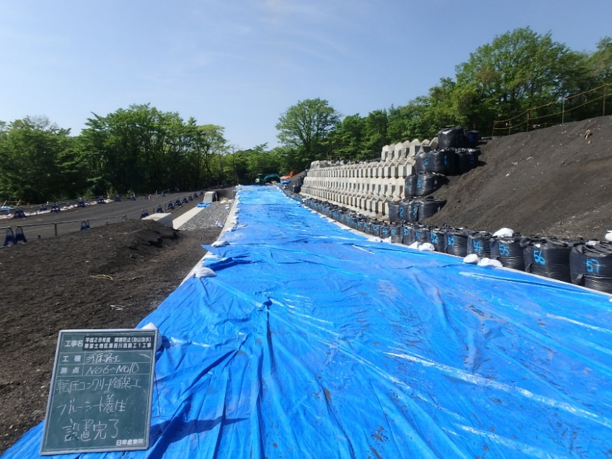
RI試験（1）
RI試験（2）
散水養生
養生状況

Slide 25
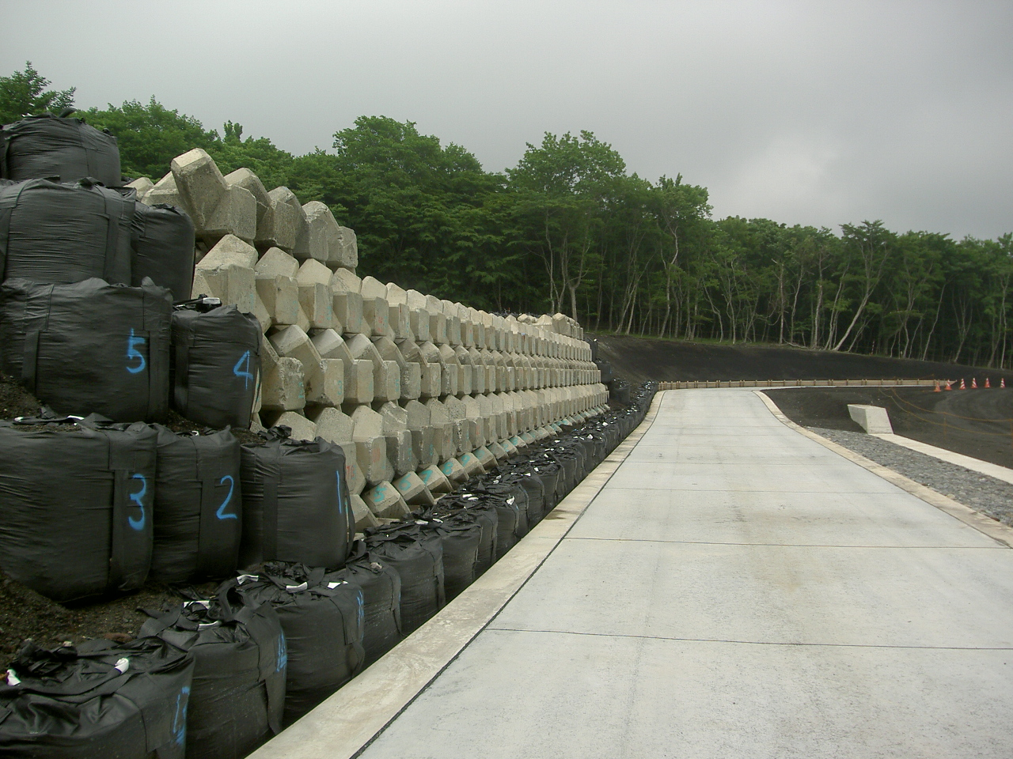
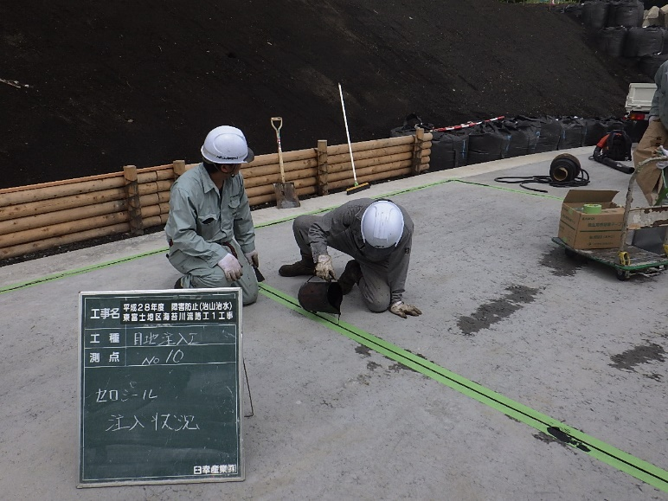
目地注入
完成

Slide 26
考察
技術指針では、室内での試験方法による
標準値であるため、今回のように、現場条件と室内試験値との合致が必須でした。
超硬練りコンクリートの技術は、
ダム・舗装及び工場製品の各分野の技術的な交流議論により、締固め性の重要性と評価方法が、経験則に基く設計法として定着していくのではないかと感じました。

Slide 27
ご清聴ありがとうございました

